Slide 1
Remise de prix
#ConcoursChouettesToilettes
Merci à nos partenaires :

Slide 2
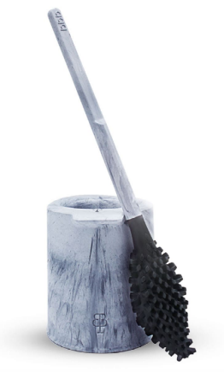
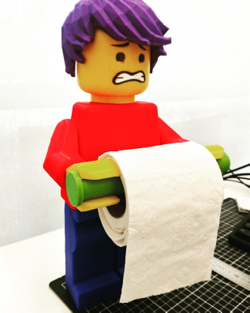
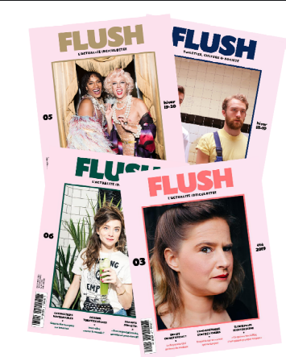
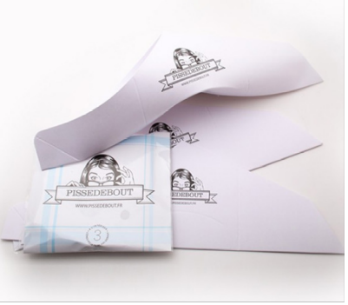
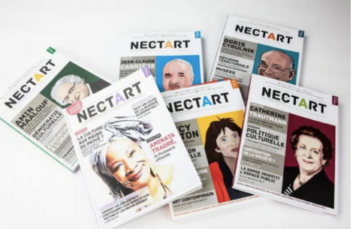
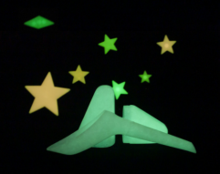
les lots

Slide 3
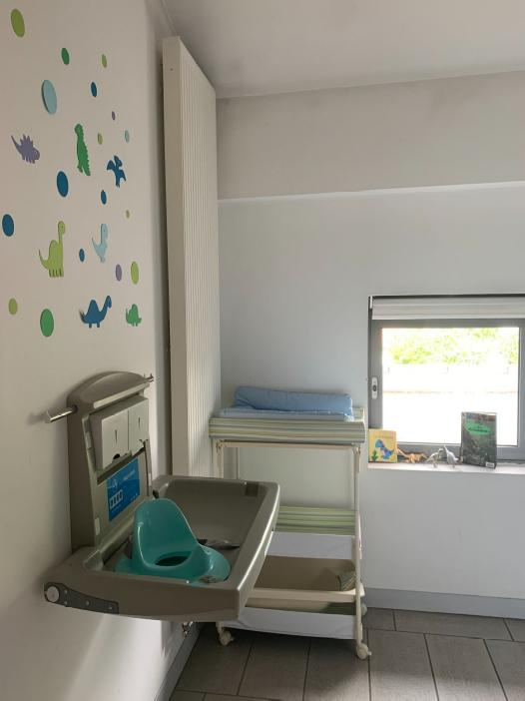
Prix Services offerts Catégorie petites bibliothèques
Bibliothèque
du Tiers-lieu Le Moulin (Roques)
(4500 habitants)
Une bibliothèque bien équipée pour les familles :
toilettes mixtes
livres & jouets et décoration autour d’un thème
tables à langer avec lingettes
réducteurs de toilettes

Slide 4
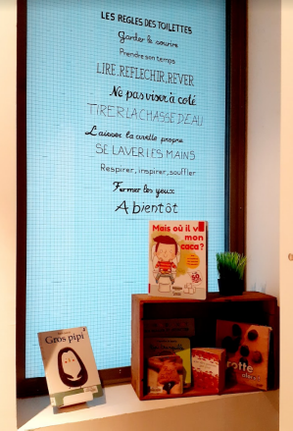
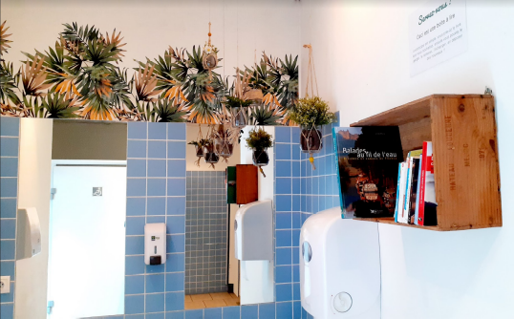
Prix Services offerts Catégorie petites bibliothèques
Bibliothèque
du Tiers-lieu Le Moulin (Roques)
bibliothèque labellisée
(4500 habitants)
des matériaux recyclés pour la déco
un espace de dons
un écho à la grainothèque et au jardin partagé
des toilettes recensées sur 2 applis

Slide 5
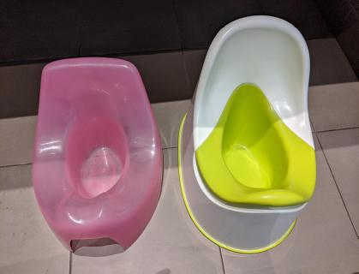
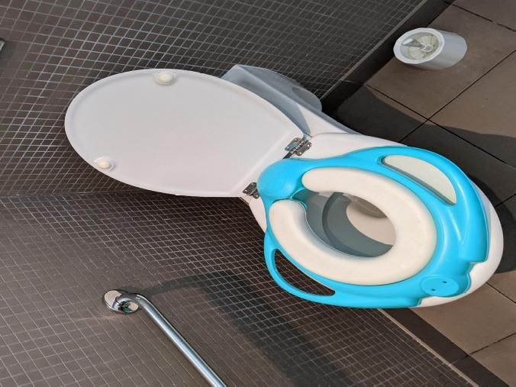
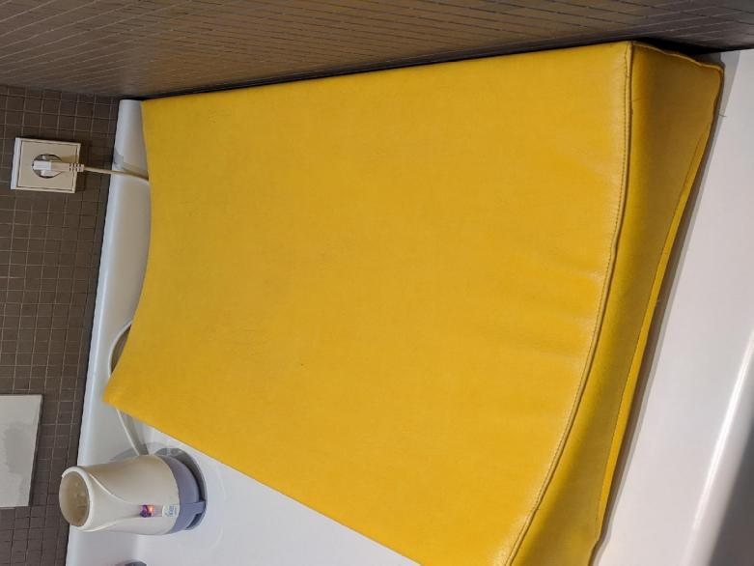
Prix Services offerts Catégorie grosses bibliothèques
Bibliothèque Louise-Michel (Paris)
Une bibliothèque adaptée
aux touts-petits :
Table à langer
Chauffe-biberon
Pots bébés
Réducteur de toilettes

Slide 6
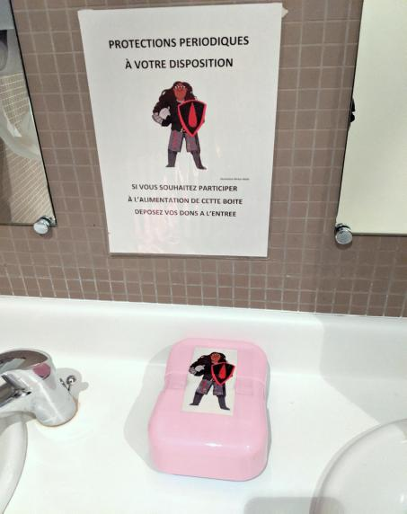
Prix Services offerts Catégorie grosses bibliothèques
Bibliothèque
Louise-Michel (Paris)
Une bibliothèque inclusive :
Cabines wc équipées de lavabos pour favoriser l'emploi de cups
Accès libre et gratuit à des protections périodiques, alimenté par les dons des publics
« La collecte de protections est facile et prolifique, le stock n'est pas prêt de s'épuiser. […] Nous n'avons pas constaté d'excès. » L'équipe de la bibliothèque

Slide 7
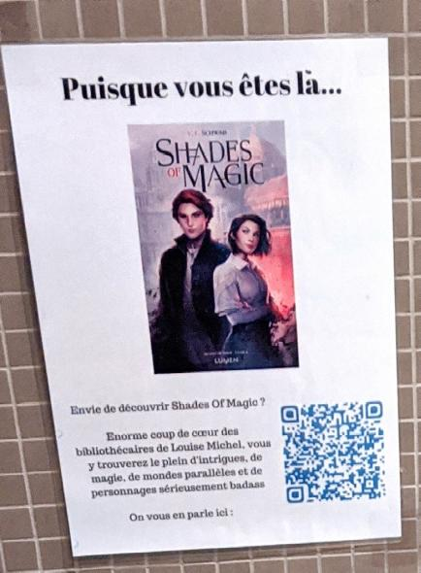
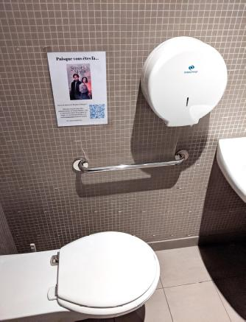
Prix Services offerts Catégorie grosses bibliothèques
Bibliothèque
Louise Michel (Paris)
Garder le lien aux toilettes !
Une affiche munie d'un QR code pour inciter les usager.e.s à visiter un article de leur blog : faire connaître cette ressource en s'amusant.
« Cet article, qui avait été publié il y a quelques années, se retrouvait soudain, de nouveau, largement consulté. »
L'équipe de la bibliothèque

Slide 8
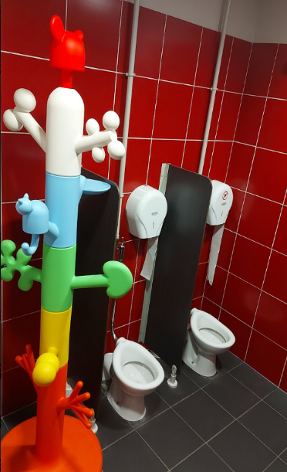
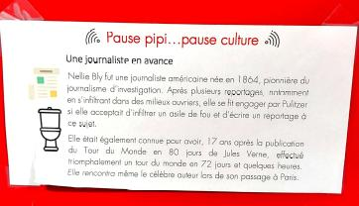
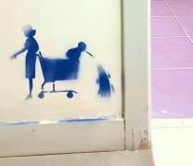
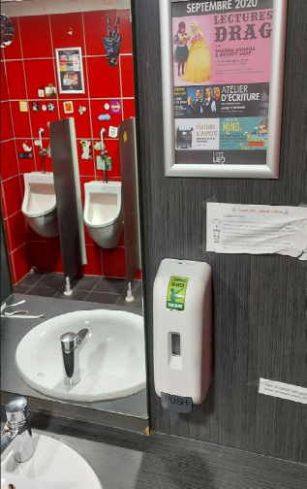
Prix Esthétique Catégorie petites bibliothèques
l’Atelier de Pechbonnieu
(4400 habitants)
L’Atelier, “Maison de l’humain”
couleurs, fantaisie & créativité
de la lecture
toilettes non genrées

Slide 9
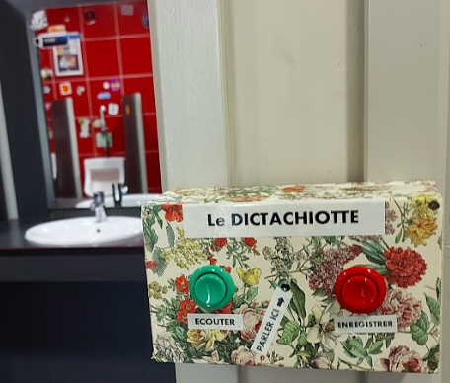
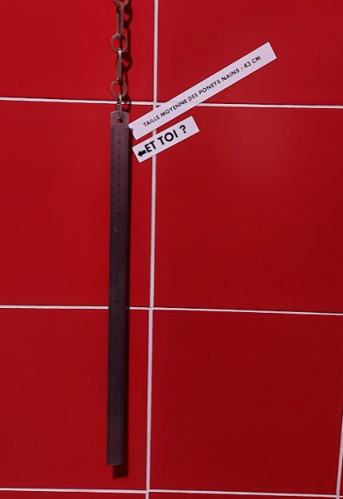
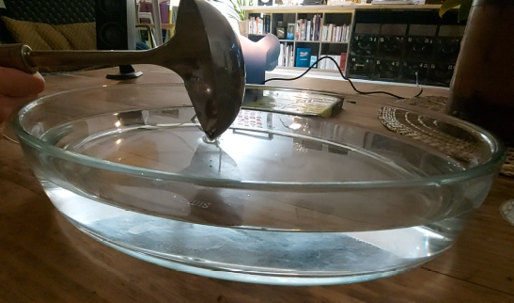
Prix esthétique Catégorie petites bibliothèques
L’Atelier PechBonnieu
(4400 habitants)
Un espace créatif et ludique :
dictachiotte
affiches humoristiques
installation musicale
zizimètre

Slide 10
Prix Esthétique Catégorie grosses bibliothèques
Bibliothèque
Les Champs-Libres (Rennes)
une déco participative

Slide 11
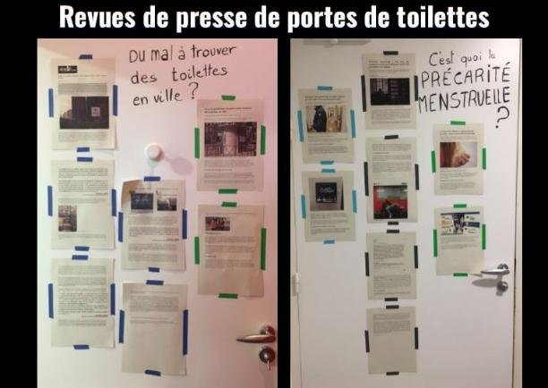
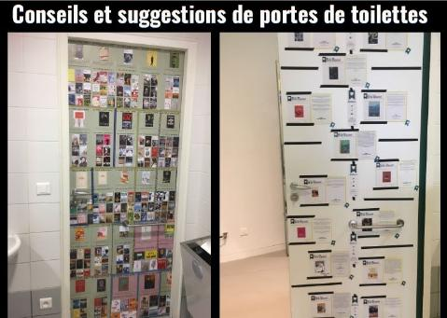
Prix Esthétique Catégorie grosses bibliothèques
Bibliothèque
Les Champs-Libres (Rennes)
les portes des toilettes
comme outils de communication

Slide 12
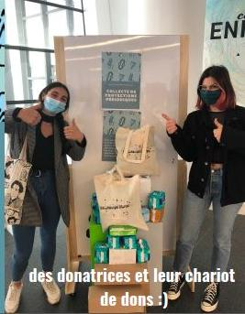
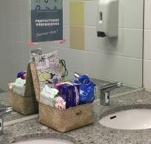
Prix Esthétique Catégorie grosses bibliothèques
Bibliothèque
Les Champs-Libres (Rennes)
lutte contre la précarité menstruelle
avec distribution gratuite et libre
de protections périodiques

Slide 13
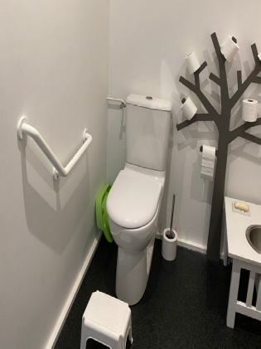
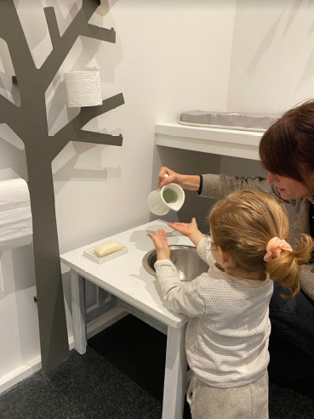
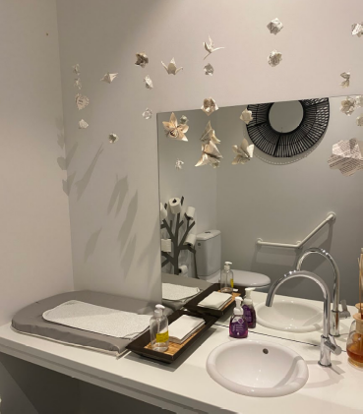
Prix Spécial du Jury Catégorie petites bibliothèques
Ludo-Médiathèque
Bordères et Lamensans
(350 habitants)
Participation des publics
au Concours Chouettes Toilettes
pour décorer et fabriquer
des meubles
à partir de la cabane à dons
de la bibliothèque

Slide 14
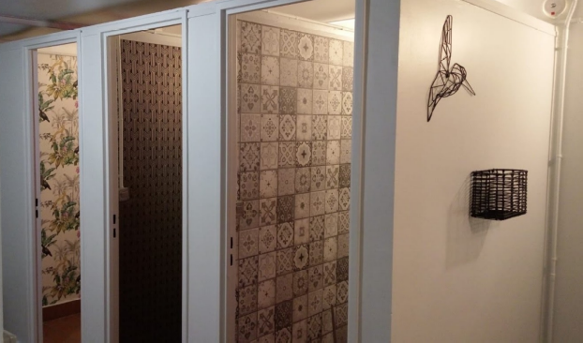
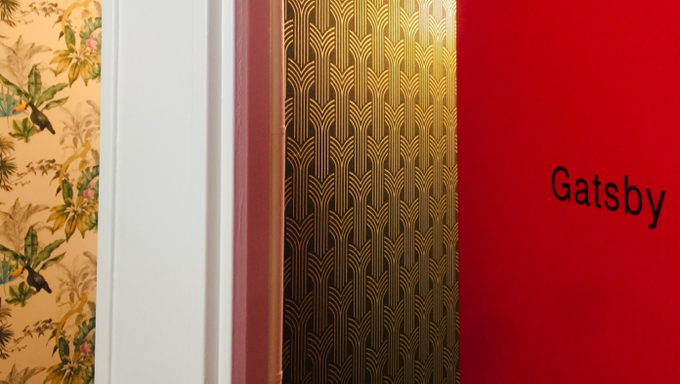
Prix Spécial du Jury Catégorie grosses bibliothèques
Bibliothèque
Saint-Sever (Rouen)
Une ambiance particulière pour chaque cabine, parce que les publics le valent bien
Jungle / Gatsby / Azuleros

Slide 15
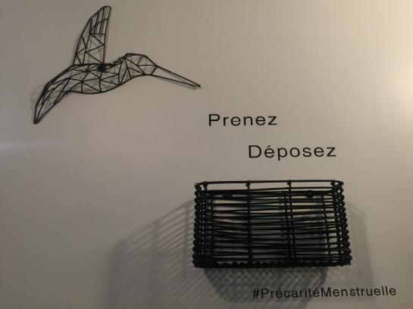
Prix Spécial du Jury Catégorie grosses bibliothèques
Bibliothèque
Saint-Sever (Rouen)
Rénovation des toilettes en concertation avec les usagers
toilettes mixtes
protections périodiques
projet “papillon” pour lutter contre les violences

Slide 16
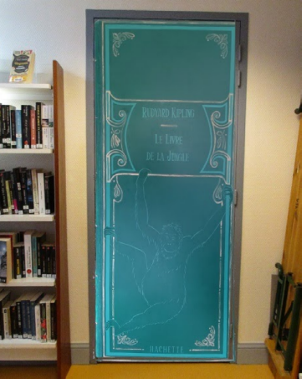
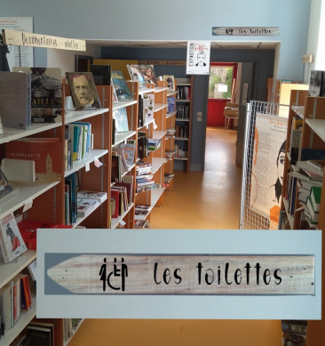
Prix du meilleur projet en cours Catégorie petites bibliothèques
Bibliothèque Saint-Agathon
Un projet inspiré par le concours… auquel les publics ont participé !
(2300 habitants)

Slide 17
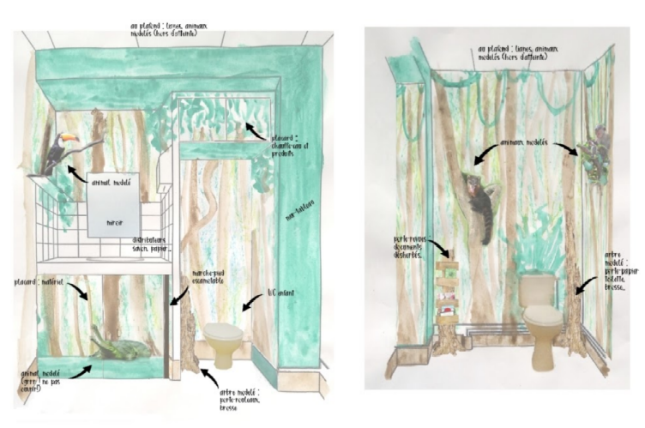
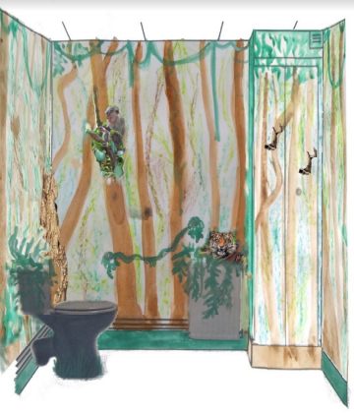
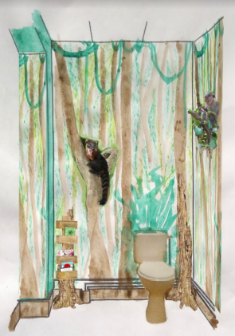
Prix du meilleur projet en cours Catégorie petites bibliothèques
Bibliothèque Saint-Agathon
(2300 habitants)
Un projet coloré et original
Une bibliothèque adaptée
pour tout le monde avec les marche pied escamotables
Des documents issus du pilon que l’on peut emporter…

Slide 18
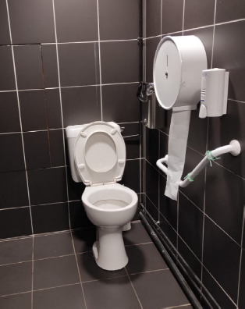
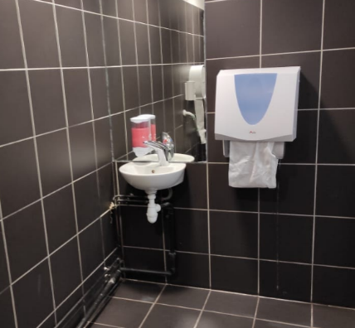
Prix du meilleur projet Catégorie grosses bibliothèques
Bibliothèque
Marie-Curie (Insa Lyon)
Une bibliothèque universitaire qui se donne les moyens
Des distributeurs de protections menstruelles et de préservatifs
table à langer
Le concours comme déclencheur…
Un travail réalisé avec plusieurs services

Slide 19
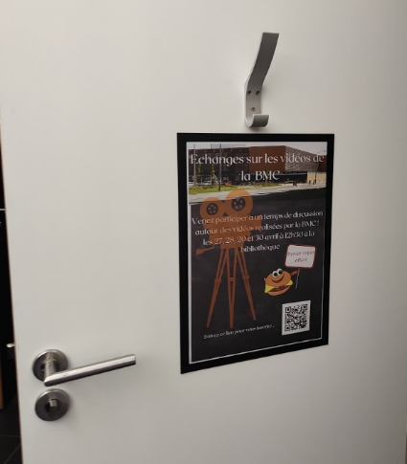
Prix du meilleur projet Catégorie grosses bibliothèques
Bibliothèque
Marie-Curie (Insa Lyon)
A venir dans le projet :
Des toilettes non genrées
Une enquête auprès du public à la rentrée pour ajuster les propositions
De la communication
sur les portes !

Slide 20
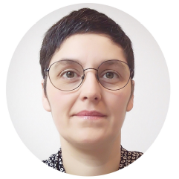
Le jury
Amandine Jacquet,
Organisme de formation
Eve Saumier
AFA Crohn RCH France
Virginie Delrue
BULCO, Boulogne-sur-Mer
Commission Légothèque
Aude Lalo
Magazine Flush
Bénédicte Frocaut
Médiathèque du Havre
Hélène Brochard
Médiathèque de Villeneuve d’Ascq
Commission AccessibilitéS
Nathalie Étienne, Médiathèque départementale de la Drôme, site de Crest
Vincent de Lavenne
BU Sorbonne Nouvelle, Paris

Slide 21
Merci !

